Slide 1


Slide 2


Slide 3


Slide 4


Slide 5
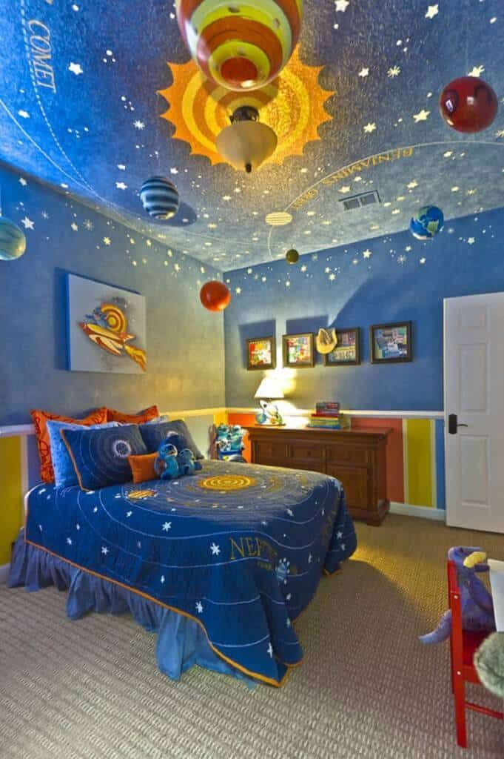

Slide 6


Slide 7


Slide 8


Slide 9
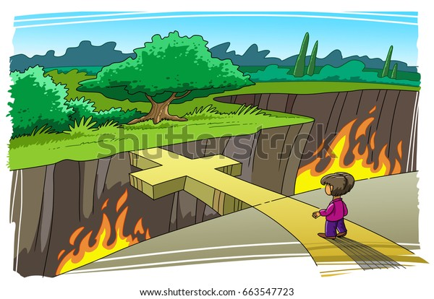

Slide 10
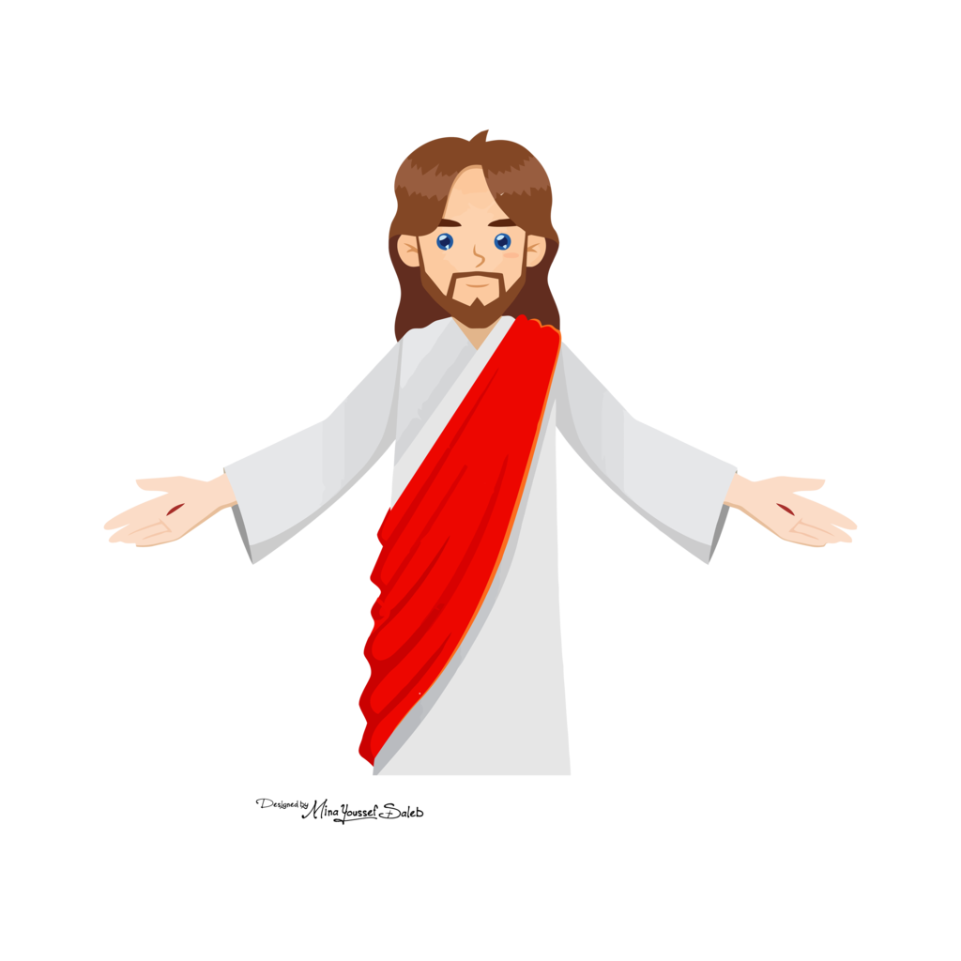
Juan 14:6
Sumagot si Jesus, “Ako ang daan, ang katotohanan, at ang buhay. Walang makakarating sa Ama kung hindi sa pamamagitan ko.

Slide 11
Colosas 1:16
Ang lahat ay nilikha ng Diyos sa pamamagitan Nya at para sa Kanya.
Day 1

Slide 12
Lucas 16:10
Ang mapagkakatiwalaan sa maliit na bagay ay mapagkakatiwalaan din sa malaking bagay.
Day 2

Slide 13
Deuteronomio 30:19
“Sa araw na ito, tinawag ko ang langit at lupa na maging saksi kung alin dito ang pipiliin ninyo: buhay o kamatayan, pagpapala o sumpa. Piliin sana ninyo ang buhay.”
Day 3

